Slide 1
Matlab课题汇报
深空无人器翼展振动模量关键参数测量技术

Slide 2
问题重述
本项目利用双目视觉非接触式测量手段实现大型天线、太阳翼等模态参数在轨辨识方法，具体在天线或太阳翼表面布设合作目标回光反射标志点作为测点，通过标志点提取技术及三角测量原理实现合作标记点处的振动位移信息计算。
要求利用下面给出的数据实现如下几个方便的工作（1）利用MATLAB标定工具箱对左右两个相机实现标定，
标定图像数据棋盘格格子的宽度为15mm，数据为网盘下载文件中的“CheckerBoard”， 通过标定获得标定数据“Calib_Results_stereo”
（2）对文件夹“multi-markers”中左右成对图片进行编码特征点提取，提取编码点中心坐标，然后利用（1）中工具箱的函数“stereo_triangulation”计算每对图像（一个姿态下拍摄双目图像）对应3个特征点的三维坐标xyz
（3）对计算的42个位置拍摄图像每个点的三维坐标进行频谱分析，分析其振动频率。

Slide 3
双目摄像机标定

Slide 4
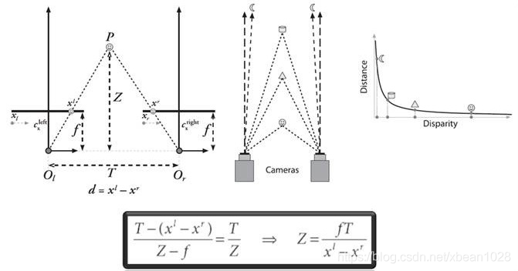
双目摄像机标定
基本原理
模仿人眼感知距离的方法

Slide 5
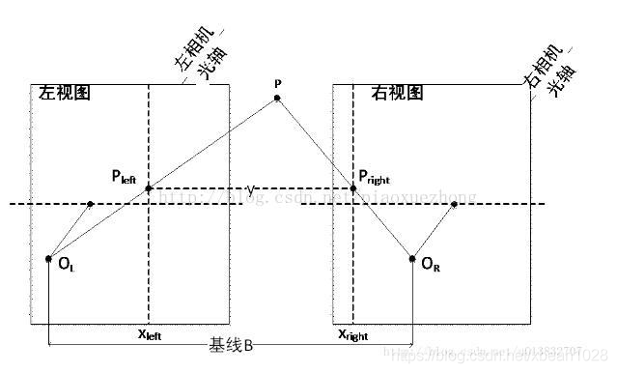
双目摄像机标定
基本原理
模仿人眼感知距离的方法

Slide 6
双目摄像机标定
前期工作
第1步：准备一张棋盘格，粘贴于墙面，并用直尺测量黑白方格的真实物理长度。
第2步：调用双目摄像头，分别从不同角度拍摄得到一系列棋盘格图像。
前两步采用已有图像解决
过程介绍

Slide 7
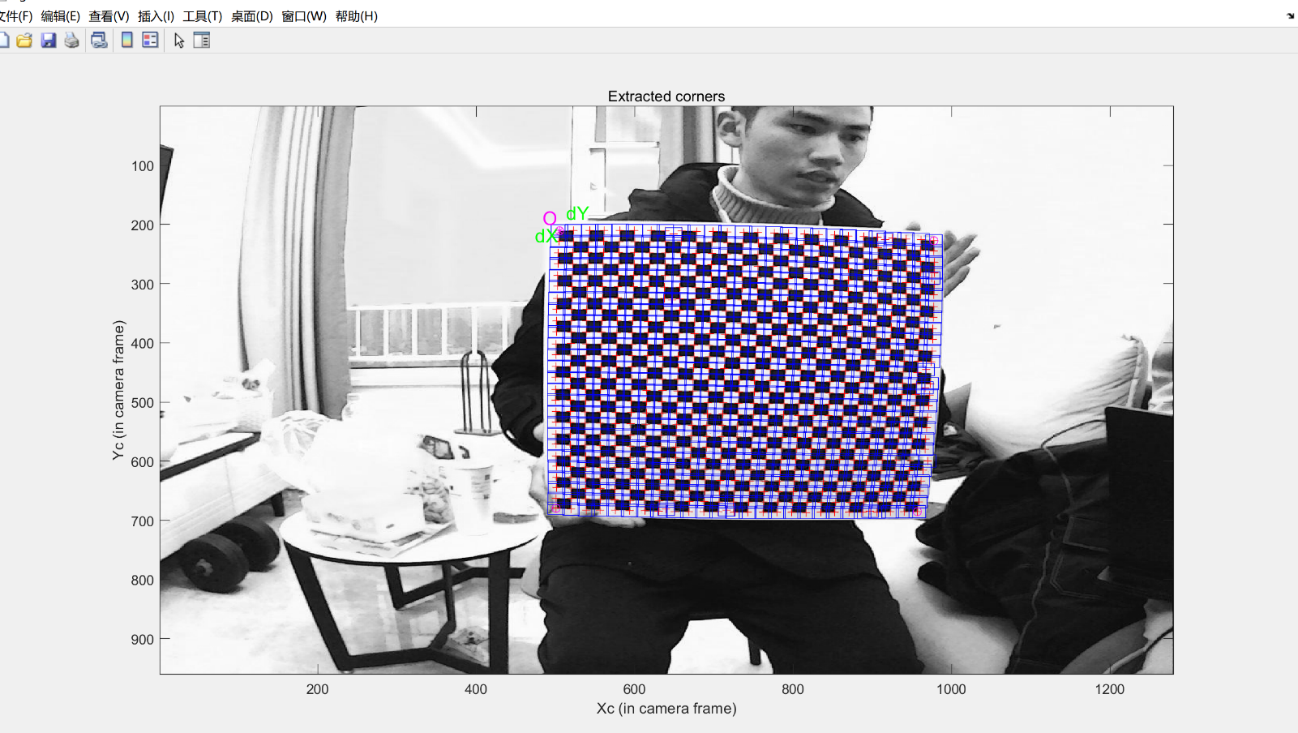
双目摄像机标定
标定过程
第3步：采用工具箱TOOLBOX_calib，利用左目图片数据集，进行左目相机标定，得到左目内参矩阵K1、左目畸变系数向量D1，并点击save，得到mat文件。
第4步：同上，利用右目图片数据集，进行右目相机标定
过程介绍

Slide 8
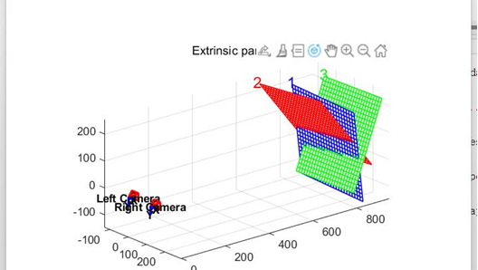
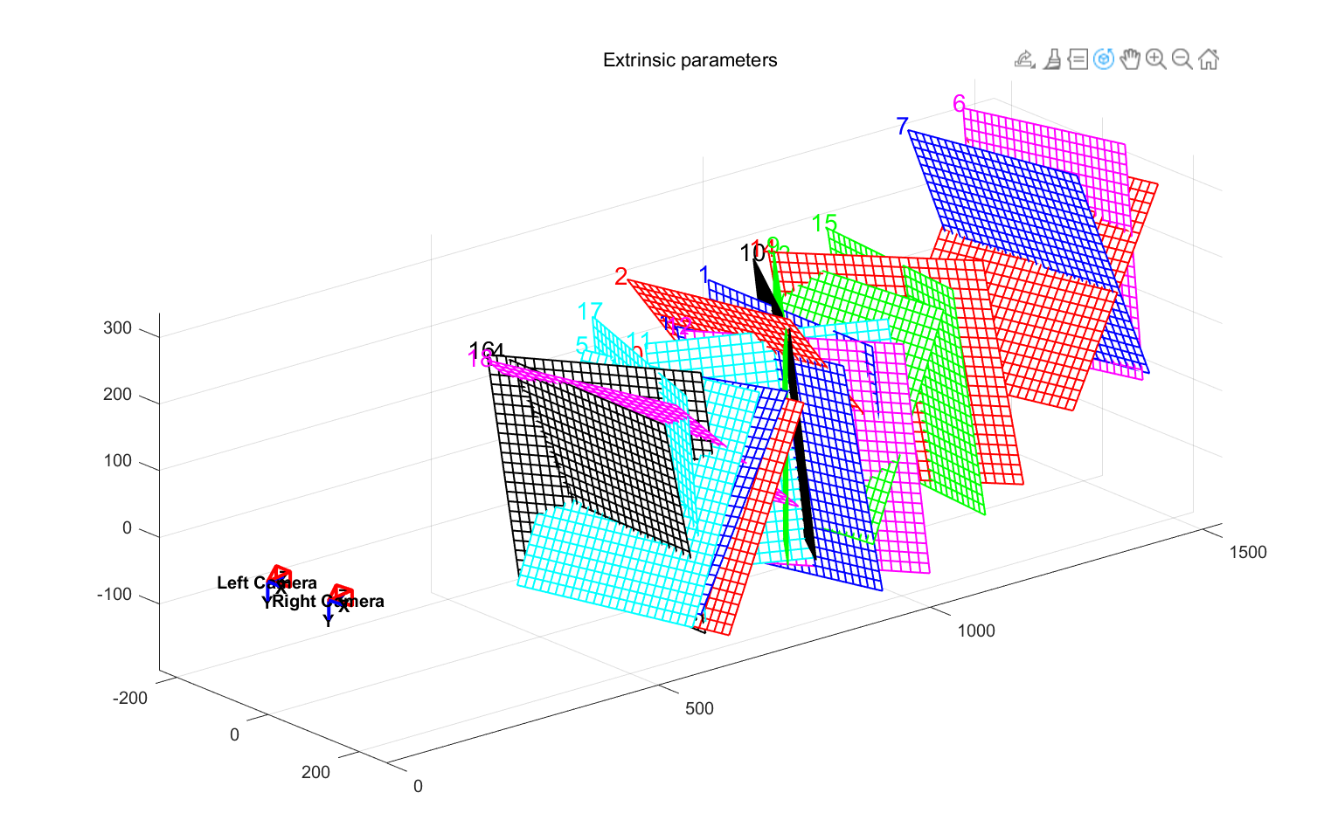
双目相机标定
得到结果
命令行输入stereo_gui，导入之前得到的文件夹，实现双目标定，点击show extrinsic可以显示照片与摄像头的关系图，以及双目摄像头之间的距离
过程介绍

Slide 9
双目相机标定算法
calib_gui
stereo_gui
双目相机标定代码

Slide 10
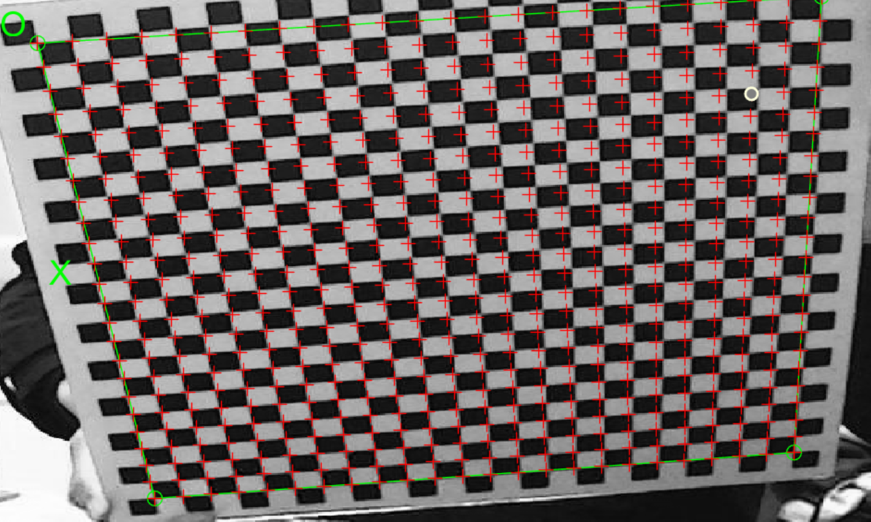
双目相机标定
问题探讨

Slide 11
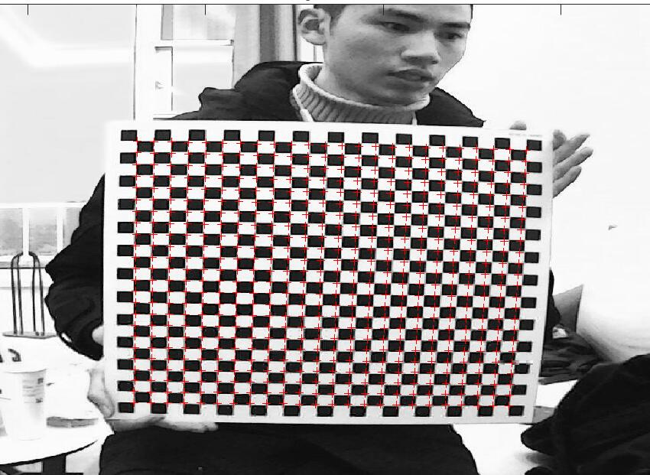
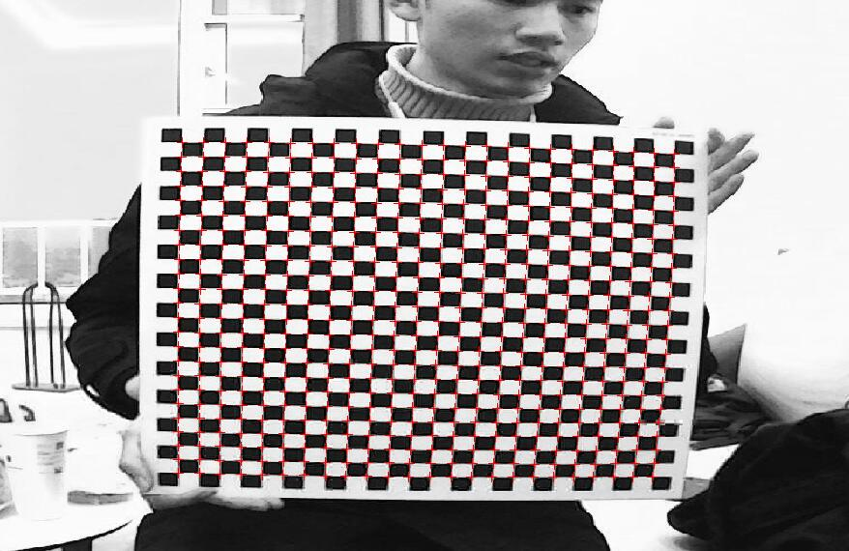
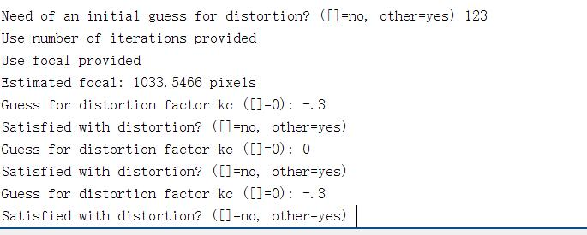
双目相机标定

Slide 12
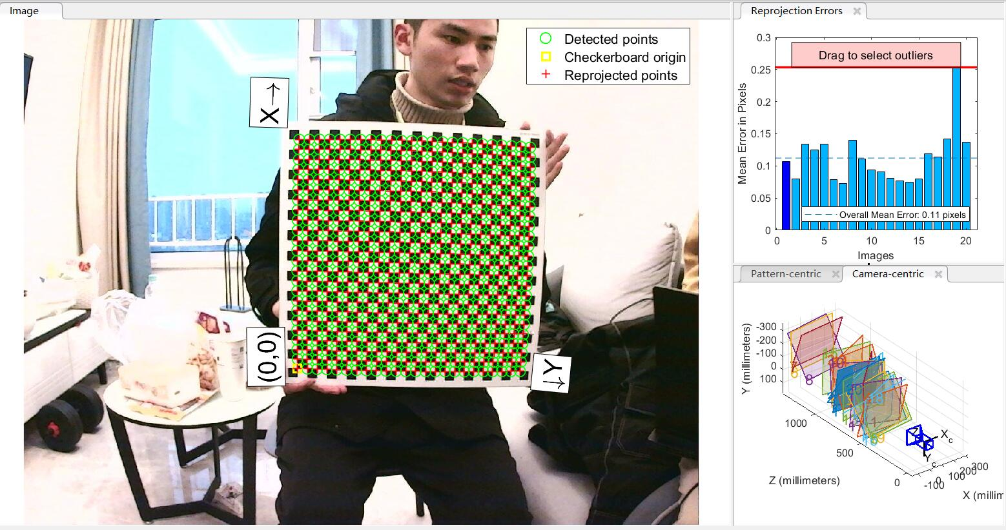
双目相机标定
问题探讨

Slide 13
提取编码点中心坐标与计算
三维坐标

Slide 14
提取编码点中心坐标与计算三维坐标思路
1）特征点提取基本原理
找圆

Slide 15
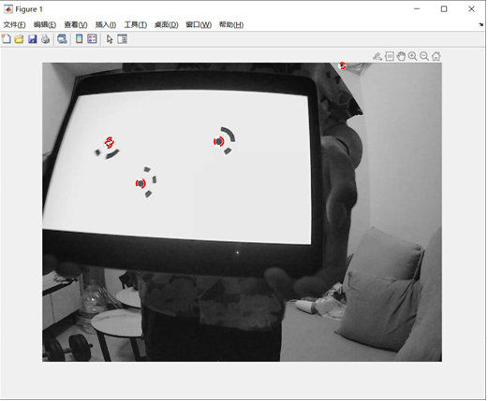
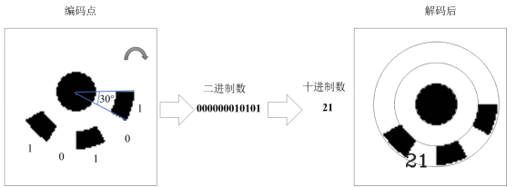
提取编码点中心坐标与计算三维坐标
1）特征点提取基本原理
特征点提取：利用imfindcircles函数，发现采用圆形Hough变换圆。

Slide 16
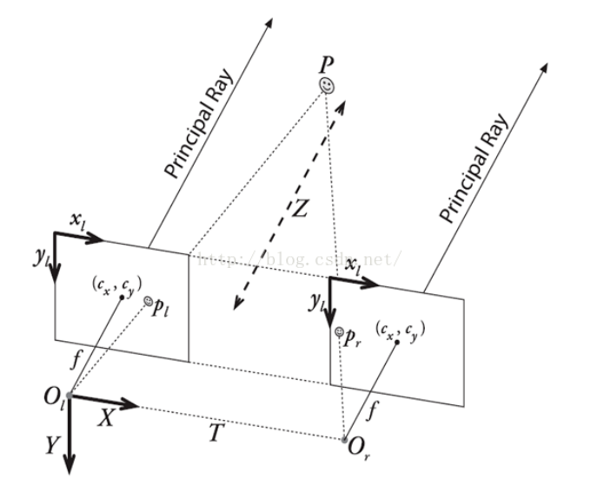
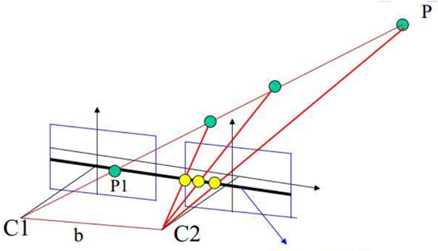
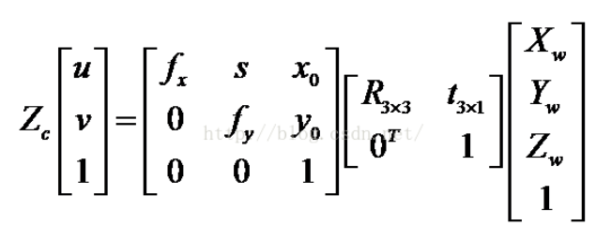
提取编码点中心坐标与计算三维坐标
基本原理
根据相机的标定结果对校正后的图像进行像素点匹配，之后根据匹配结果计算每个像素的深度，从而得到具体的三维坐标。

Slide 17
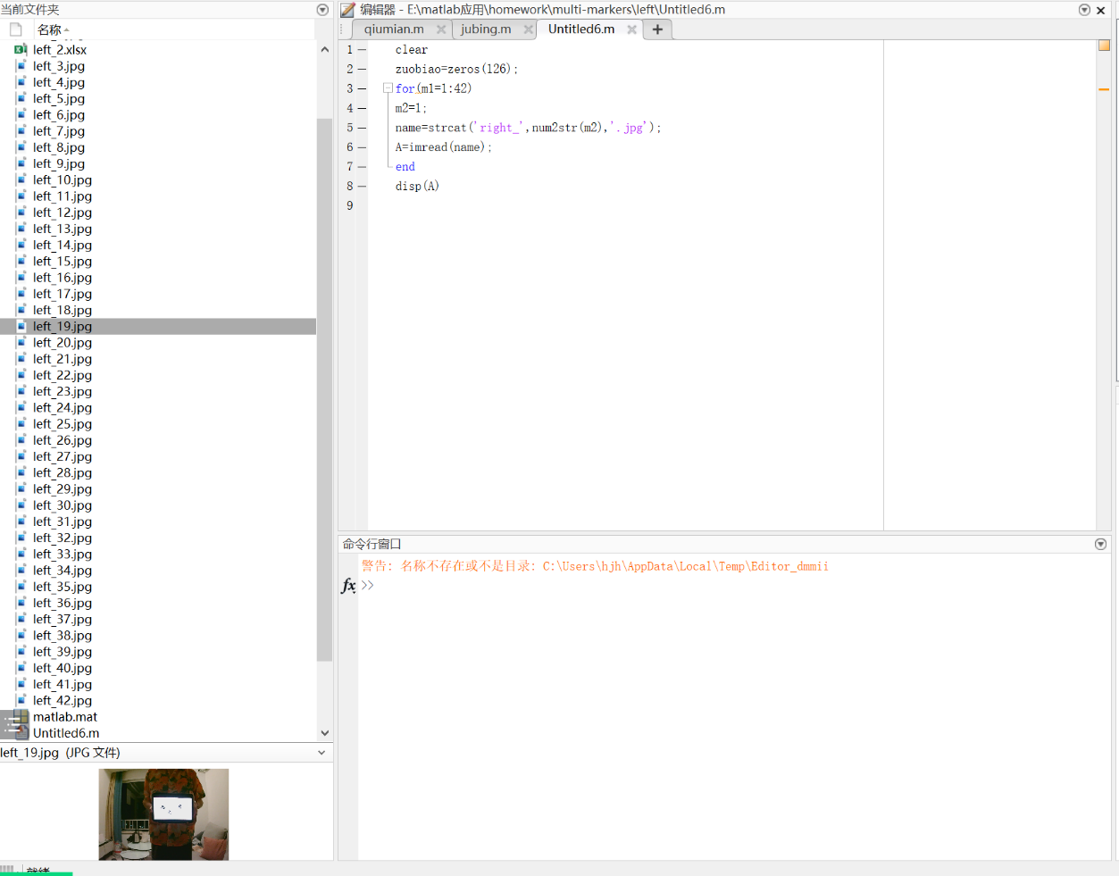
提取编码点中心坐标与计算三维坐标
第一步： 对文件中图像进行读取处理；
过程介绍

Slide 18
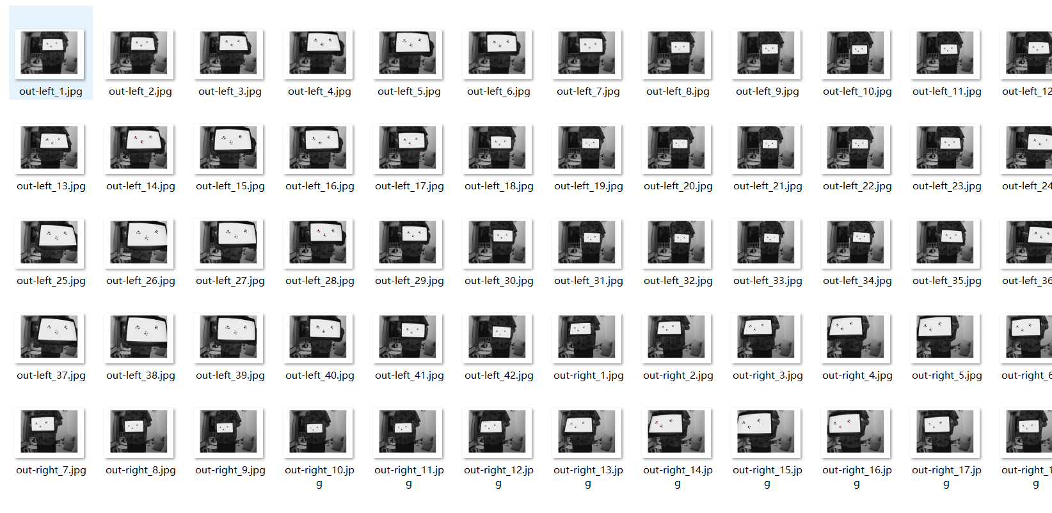
提取编码点中心坐标与计算三维坐标
第二步：利用imfindcircles函数为核心进行循环结构设计，同时打印出来圆中心的坐标结果；
第三步：对坐标结果进行处理分析，剔除无效坐标、缺失坐标；
第四步：进行三维空间真实坐标的计算。
过程介绍

Slide 19
提取编码点中心坐标与计算三维坐标
for(m1=1:42)
m2=m1;
name=strcat('left_',num2str(m2),'.jpg');
A=imread(name);
B1=3*(m2-1)+1;
B2=3*m2;
disp(centersDark)
disp(m2)
outname=strcat('out-left_',num2str(m2),'.jpg')
print(outname,'-dpng')
end
图像批量处理

Slide 20
提取编码点中心坐标与计算三维坐标
MyYuanLaiPic = imread(name);%读取RGB格式的图像 MyFirstGrayPic = rgb2gray(MyYuanLaiPic);%用已有的函数进行RGB到灰度图像的转换 [rows , cols , colors] = size(MyYuanLaiPic);%得到原来图像的矩阵的参数 MidGrayPic = zeros(rows , cols);%用得到的参数创建一个全零的矩阵，这个矩阵用来存储用下面的方法产生的灰度图像 MidGrayPic = uint8(MidGrayPic);%将创建的全零矩阵转化为uint8格式，因为用上面的语句创建之后图像是double型的 for i = 1:rows for j = 1:cols sum = 0; for k = 1:colors sum = sum + MyYuanLaiPic(i , j , k) / 3;%进行转化的关键公式，sum每次都因为后面的数字而不能超过255 end MidGrayPic(i , j) = sum; end end imshow(MyYuanLaiPic); imshow(MidGrayPic); Rmin = 6; Rmax = 15; [centersBright, radiiBright] = imfindcircles(MidGrayPic,[Rmin Rmax],&apos;ObjectPolarity&apos;,&apos;bright&apos;); [centersDark, radiiDark] = imfindcircles(MidGrayPic,[Rmin Rmax],&apos;ObjectPolarity&apos;,&apos;dark&apos;); viscircles(centersBright, radiiBright,&apos;Color&apos;,&apos;b&apos;); viscircles(centersDark, radiiDark,&apos;LineStyle&apos;,&apos;--&apos;); centersBright; centersDark;
提取编码中心点代码

Slide 21
提取编码点中心坐标与计算三维坐标
相机标定 //左相机内参数矩阵 float leftIntrinsic[3][3] = { 1240.45759535956 0 713.093193919563
0 1248.88624642105 478.266104716504
0 0 1}; //左相机畸变系数 float leftDistortion[1][5] = { -0.0133, 0.6503, 0.0029, -0.0049, -16.8704 }; //左相机旋转矩阵 float leftRotation[3][3] = { 1, 0, 0, 0, 1, 0, 0, 0, 1 }; //左相机平移向量 float leftTranslation[1][3] = { 0, 0, 0 }; //右相机内参数矩阵 float rightIntrinsic[3][3] = { 1238.25161192414 0 580.302675601520
0 1241.12901431317 469.426634927299
0 0 1 }; //右相机畸变系数 float rightDistortion[1][5] = { -0.0593, 3.4501, 0.0003, -8.5614, -58.3116 }; //右相机旋转矩阵 float rightRotation[3][3] = { 0.9989, 0.0131, -0.0439, -0.0121, 0.9996, 0.0233, 0.0441, -0.0228, 0.9987}; //右相机平移向量 float rightTranslation[1][3] = {-118.300952317316，1.29106386036938，-0.326848184175309};
利用标定参数代码

Slide 22
提取编码点中心坐标与计算三维坐标
// Description: 根据左右相机中成像坐标求解空间坐标 // Method: uv2xyz // FullName: uv2xyz // Parameter: Point2f uvLeft // Parameter: Point2f uvRight // Returns: cv::Point3f //************************************ Point3f uv2xyz(Point2f uvLeft, Point2f uvRight) { // [u1] |X| [u2] |X| //Z*|v1| = Ml*|Y| Z*|v2| = Mr*|Y| // [ 1] |Z| [ 1] |Z| // |1| |1| Mat mLeftRotation = Mat(3, 3, CV_32F, leftRotation); Mat mLeftTranslation = Mat(3, 1, CV_32F, leftTranslation); Mat mLeftRT = Mat(3, 4, CV_32F);//左相机M矩阵 hconcat(mLeftRotation, mLeftTranslation, mLeftRT); Mat mLeftIntrinsic = Mat(3, 3, CV_32F, leftIntrinsic); Mat mLeftM = mLeftIntrinsic * mLeftRT; //cout<<"左相机M矩阵 = "<<endl<<mLeftM<<endl; Mat mRightRotation = Mat(3, 3, CV_32F, rightRotation); Mat mRightTranslation = Mat(3, 1, CV_32F, rightTranslation); Mat mRightRT = Mat(3, 4, CV_32F);//右相机M矩阵 hconcat(mRightRotation, mRightTranslation, mRightRT); Mat mRightIntrinsic = Mat(3, 3, CV_32F, rightIntrinsic); Mat mRightM = mRightIntrinsic * mRightRT; //cout<<"右相机M矩阵 = "<<endl<<mRightM<<endl;
二维像素坐标转换三维坐标代码

Slide 23
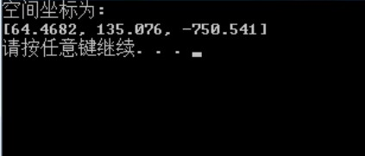
提取编码点中心坐标与计算三维坐标
Point2f l = (638, 393); Point2f r = (85, 502); Point3f worldPoint; worldPoint = uv2xyz(l, r); cout << "空间坐标为:" << endl << uv2xyz(l, r) << endl;
计算三维坐标代码

Slide 24
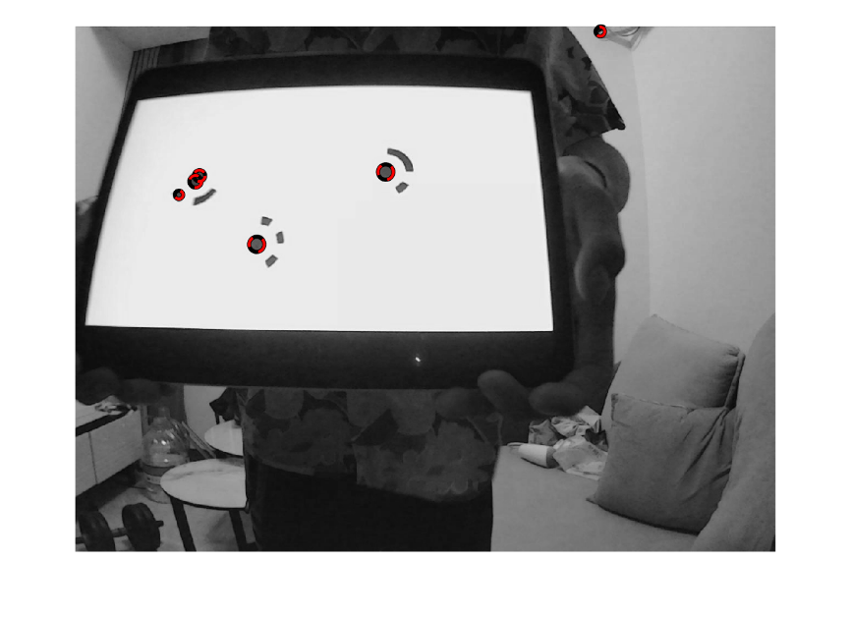
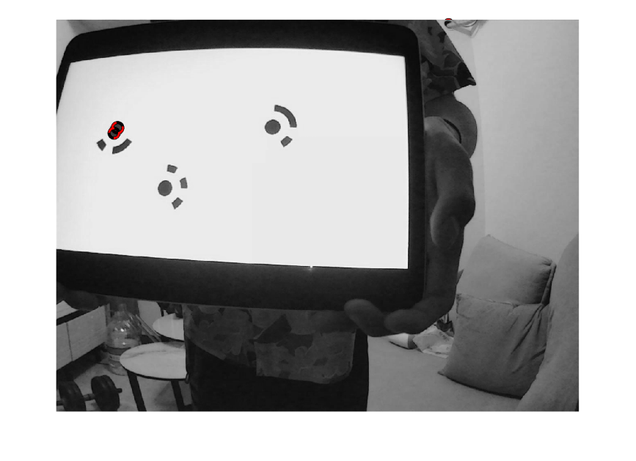
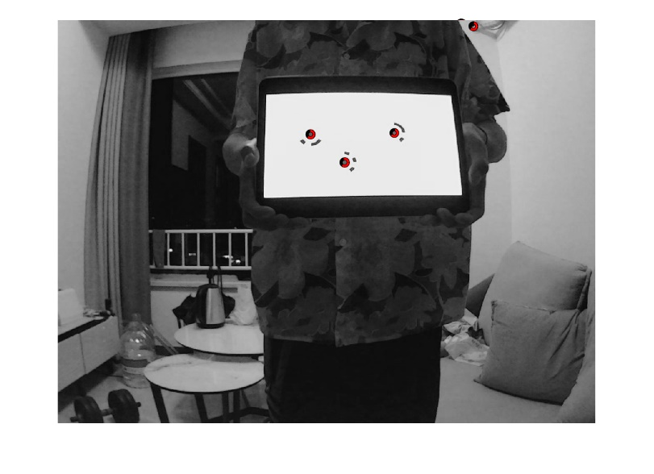
提取编码点中心坐标与计算三维坐标
第二部分是困难遇到最多的部分
圆提取不全且容易提取到边缘目标：imfindcircles函数掌握不精，理论上来说我们能通过优化参数来进行更为细致的提取，但是时间有限且经验不足走了很多弯路；
圆提取可以利用matlab来调用OpenCV来进行，可能效果会更好，但调参经验不足，做了尝试后发现效果不好后放弃
问题探讨

Slide 25
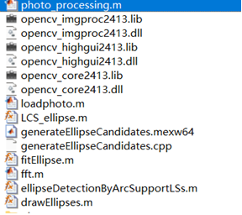
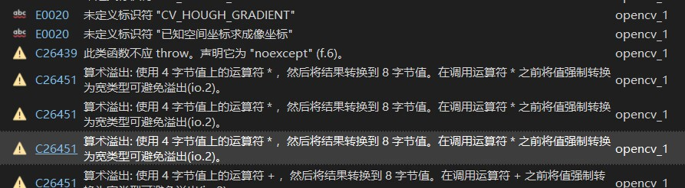
提取编码点中心坐标与计算三维坐标
问题探讨

Slide 26
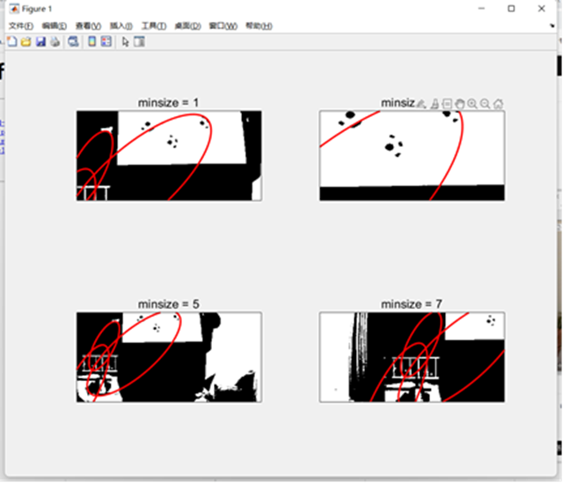
2）计算对应特征点三维坐标
问题探讨

Slide 27
三维坐标频谱分析

Slide 28
频谱分析原理
快速傅里叶变换FFT
FFT的基本思想是把原始的N点序列，依次分解成一系列的短序列。充分利用DFT计算式中指数因子 所具有的对称性质和周期性质，进而求出这些短序列相应的DFT并进行适当组合，达到删除重复计算，减少乘法运算和简化结构的目的。此后，在这思想基础上又开发了高基和分裂基等快速算法，当N是素数时，可以将DFT算转化为求循环卷积，从而更进一步减少乘法次数，提高速度。
增加N可以减少窗函数频谱的主瓣宽度，改善频 率分辨率 增加N也会增加旁瓣的能量，导致更多的频率泄 露，影响信号中较弱频率分量的分辨。

Slide 29
相关参数说明
采样定理告诉我们，采样频率要大于信号频率的两倍。 假设采样频率为Fs，信号频率为F，那就因该Fs > 2F。
采样得到的数字信号，就可以做FFT变换了。N个采样点，经过FFT之后，就可以得到N个点的FFT结果。结果结果是左右对称的，为了方便进行FFT运算，通常N取2的整数次方。
分辨率：例如某点n所表示的频率为：Fn=(n-1)*Fs/N。则Fn所能分辨到频率为Fs / N。如果采样频率Fs为1024Hz，采样点数为1024点，则可以分辨到1Hz。
幅值：那么FFT之后结果就是一个为N点的复数。每一个点就对应着一个频率点。这个点的模值，就是该频率值下的幅度特性。

Slide 30
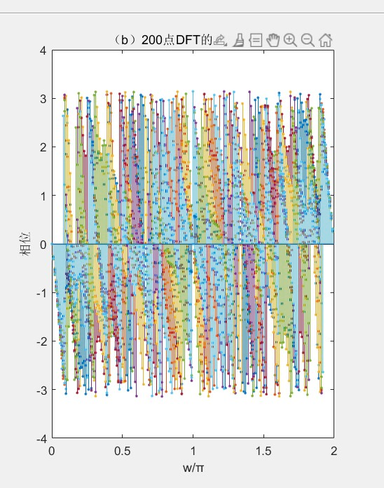
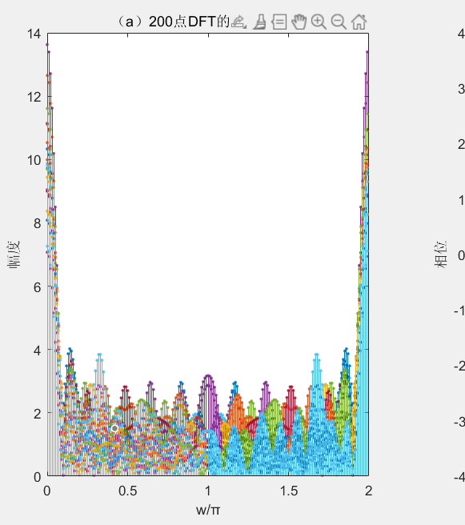
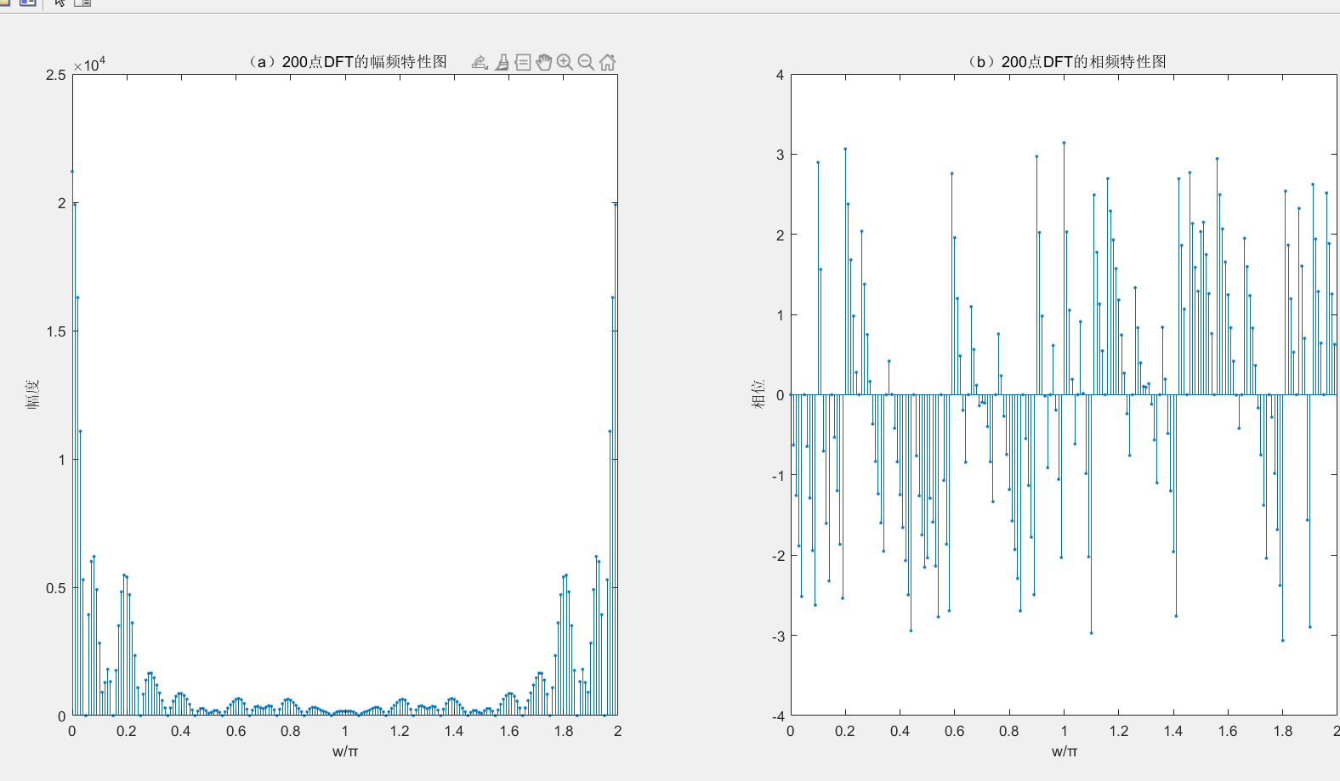
频谱分析结果
Z方向的频谱分析结果
X与Y方向频谱分析结果
X、Y方向规律不明显、Z方向成一定规律的振动

Slide 31
离散傅里叶FFT变换的代码
clear
zn=Ztotal %输入时域序列向量
yn=Ytotal;
xn=Xtotal;
Xk200= fft(xn, 200); % 计算xn的200点fft
Xk1500 = fft(xn, 1500); % 计算xn的1500点fft
% 以下为绘图部分
k = 0 : 199;
wk = 2*k/200; %计算200点DFT对应的采样点频率
subplot(1,2,1);
stem(wk, abs(Xk16), '.'); %绘制200点DFT的幅频特性图
title('（a）200点DFT的幅频特性图');
xlabel('w/π');
ylabel(' 幅度 ');
subplot(1,2,2);
stem(wk, angle(Xk16), '.'); %绘制200点DFT的相频特性图
line([0,2], [0,0]);
title('（b）200点DFT的相频特性图');
xlabel('w/π');
ylabel(' 相位 ');
FFT代码

Slide 32
深空无人器翼展振动模量关键参数测量技术
谢谢大家！

